Slide 1
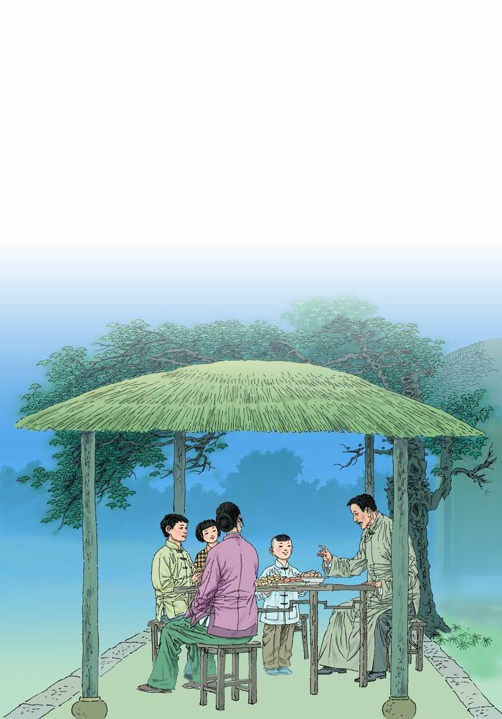

落花生

Slide 2
根根胡须入泥土，
自造房子自安家。
地上开花不结果，
地下结果不开花。

Slide 3
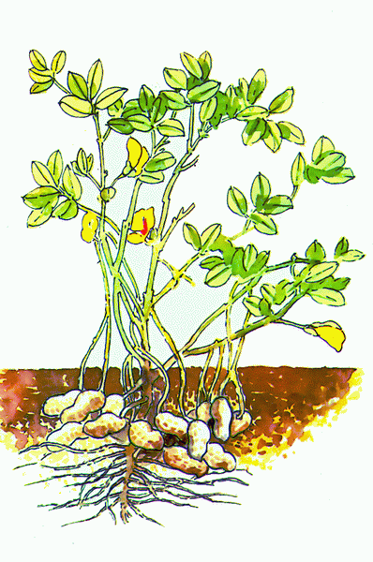

Slide 4
同学们认识它吗？
“落花生”就是我们平时常见常吃的花生，可为什么叫它“落花生”呢？

Slide 5
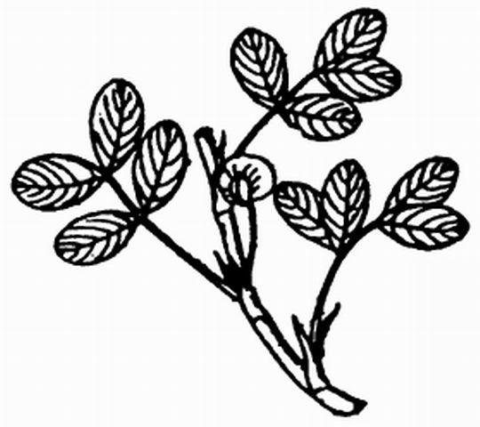
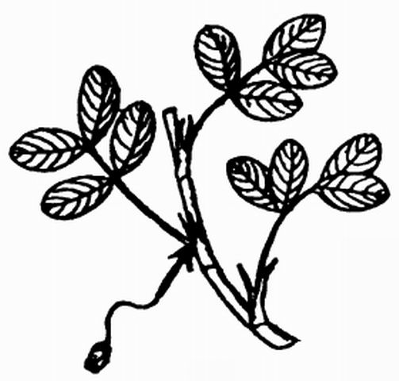
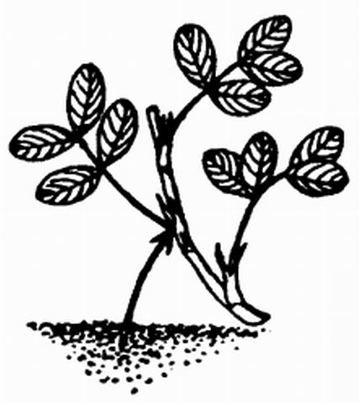
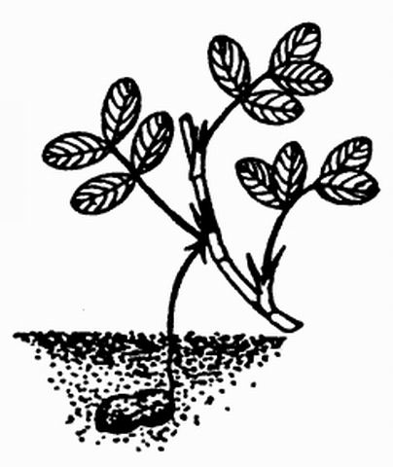
二
形成子房柄
一
开花
三
子房柄钻入土里
四
形成果实

Slide 6
花生又叫落花生，因为花生的花落了，子房柄就钻到土里长成花生荚，所以叫落花生。
陆地上的植物，几乎都在地上开花，地上结果，而花生却是在地上开花、花落以后地下结果的作物，所以人们叫它落花生。

Slide 7
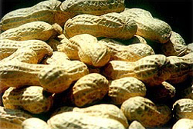
快速阅读课文，回答下列问题
一、课文围绕题目写了哪些内容，完成这个填空：（按课文顺序填空）
种花生 ( ) ( ) ( )

Slide 8

生 字 新 词
收获 吩咐 榨油 便宜
可贵 石榴 爱慕 分辨
体面 茅亭 品尝 亩

Slide 9
我们家的后园的有半亩空地。母亲说：“让它荒着怪可惜的，你们几个那么爱吃花生，就开辟出来种花生吧。”我们姐弟几个都很高兴，买种，翻地，播种，浇水，没过几个月 ，居然 收获了。

Slide 10
买种、翻地、播种、浇水
说说种植花生的过程，用四个词语来归纳。

Slide 11
细读2—14自然段，讨论思考：
1、我们兄弟姐妹是怎样评论花生的？父亲又是怎样说的？
2、父亲拿什么来与花生进行对比？
3、父亲通过花生告诉了我们什么道理呢?

Slide 12
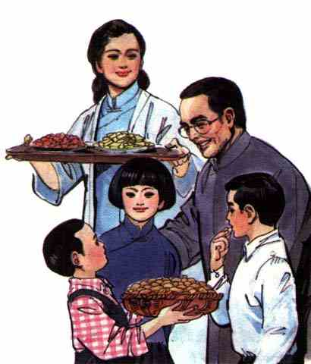

谁能把花生的好处
说出来？
花生的味美
花生的价钱便宜，
谁都可以买来吃，
都喜欢吃，
这就是它的好处
花生可以榨油

Slide 13
第一次
父亲的话：
花生的好处很多，有一样最可贵:它的果实埋在地里，不像桃子、石榴、苹果那样，把鲜红嫩绿的果实高高地挂在枝头上，使人一见就生爱慕之心。你们看它矮矮地长在地上，等到成熟了，也不能立刻分辨出来它有没有果实，必须挖出来才知道 .

Slide 14
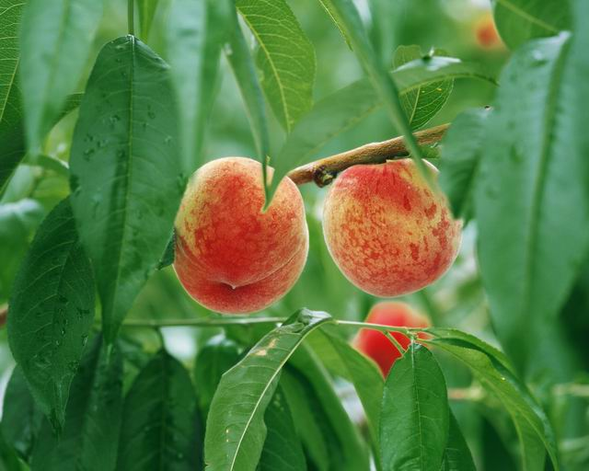
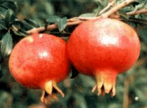
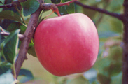
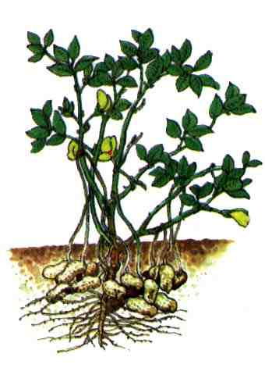

Slide 15
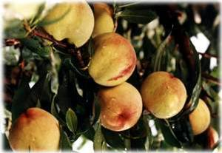
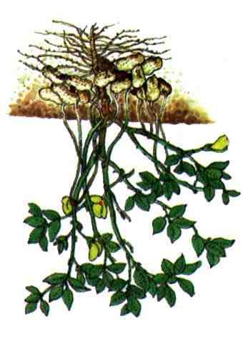
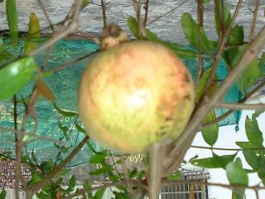
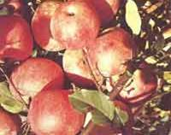
花生 桃子、石榴、苹果
矮矮地 高高地
长在地上 挂在枝头，
不能立刻分辨 一见就生爱慕之心。

Slide 16
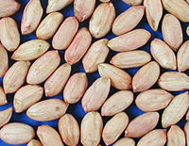
第二次
父亲的话
“所以你们要像花生，它虽然不好看，可是很有用。”

Slide 17
人要做有用的人，不要做只讲体面，而对别人没有好处的人。

Slide 18
对比读句子，说说两个句子有什么不同，你体会到了什么？
１ “那么，人要做有用的人，不要做只讲体面，而对别人没有好处的人。”
２、“那么，人要做有用的人，不要做讲体面，而对别人没有好处的人。”

Slide 19
“对，这是我对你们的希望。”

Slide 20
含义：
人要做有用的人,不要做只讲体面而对别人没有好处的人。

Slide 21

齐心协力
以小组为单位，分角色朗读课文中“议花生”部分，看谁读得好！

Slide 22
在我们的身边也有许多像花生一样品格的人或物，让我们来赞美花生，赞美像花生一样有用的事物。

Slide 23

具有花生品格的人：
工人,农民,教师,警察……各种工作岗位上的普通劳动者，他们不图虚名，默默奉献……

Slide 24
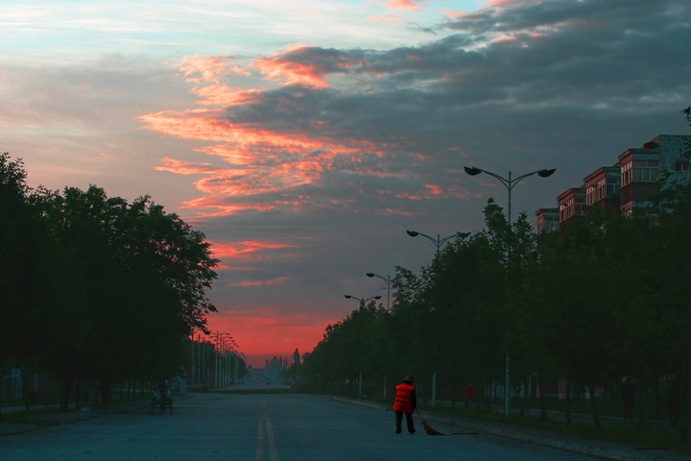
起早贪黑的清洁工人

Slide 25
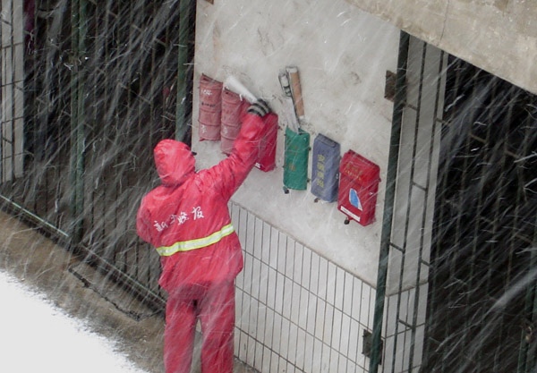
风雨中的送报人

Slide 26
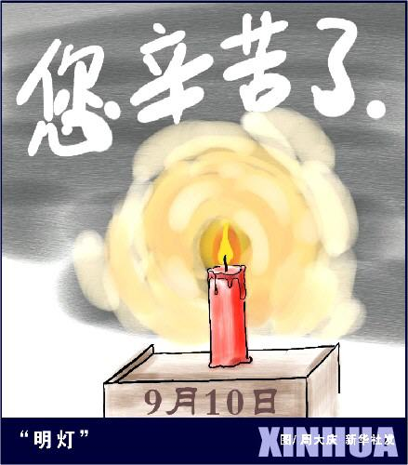
我们亲爱的老师.她燃烧了自己,照亮了别人!

Slide 27
那一夜我们谈到深夜才散。花生做的食物都吃完了，父亲的话却深深的印在我的心上。

Slide 28
比较
父亲的话却深深地印在我心上。
父亲的话却深深地记在我心上。

Slide 29
“印”：牢牢记住终生不忘。
“记”：把事物保持在头脑里。
（程度不一样）

Slide 30
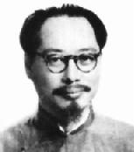
许地山
落华生
落花生

Slide 31
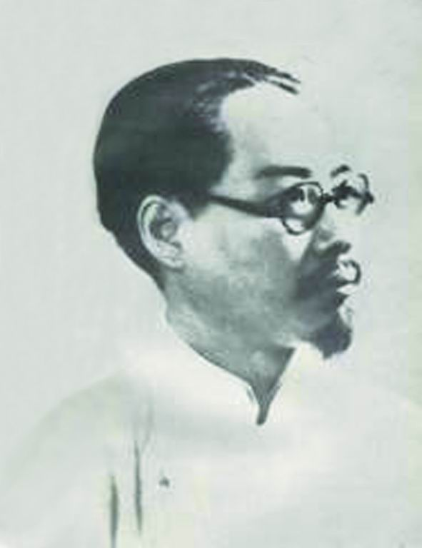
作者简介
【许地山】（1893—1941）现代小说家、散文家， 笔名落华生。生于台湾一个爱国志士的家庭。

Slide 32
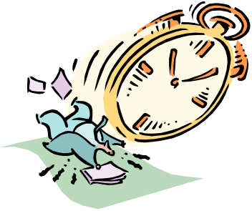

学海拾贝
我要像落花生一样，踏踏实实地做
一个淳朴的人，有用的人，我要为中华
而生，为中华而贡献。
——许地山

Slide 33
许地山这样说，也是样做的，他长大后埋头苦干，默默奉献，成为著名的教授和作家，他也因此取了个笔名叫落华生，这就是他笔名的由来。在抗日战争中，他为抗日奔波劳累过度而去世，他的确是一位具有花生精神的人。

Slide 34
总结全文
课文以谈花生的可贵之处，来说明做人的道理，是什么道理？
2 为了突出中心，作者在写作方法上，有什么特点？
（不图虚名，默默奉献）
（借物喻人，详略得当）

Slide 35
轻松作业
1、找朋友（连线）
花生 洁白无瑕，纯洁高尚
小草 勤勤恳恳，默默无闻
老牛 牺牲自己，照亮他人
蜡烛 生生不息，顽强不屈
雪 不求虚名，默默奉献

